Slide 1
Semaine des mathématiques
Défi du vendredi 18 mars 2022
Notes:
LAURENT Larry

Slide 2
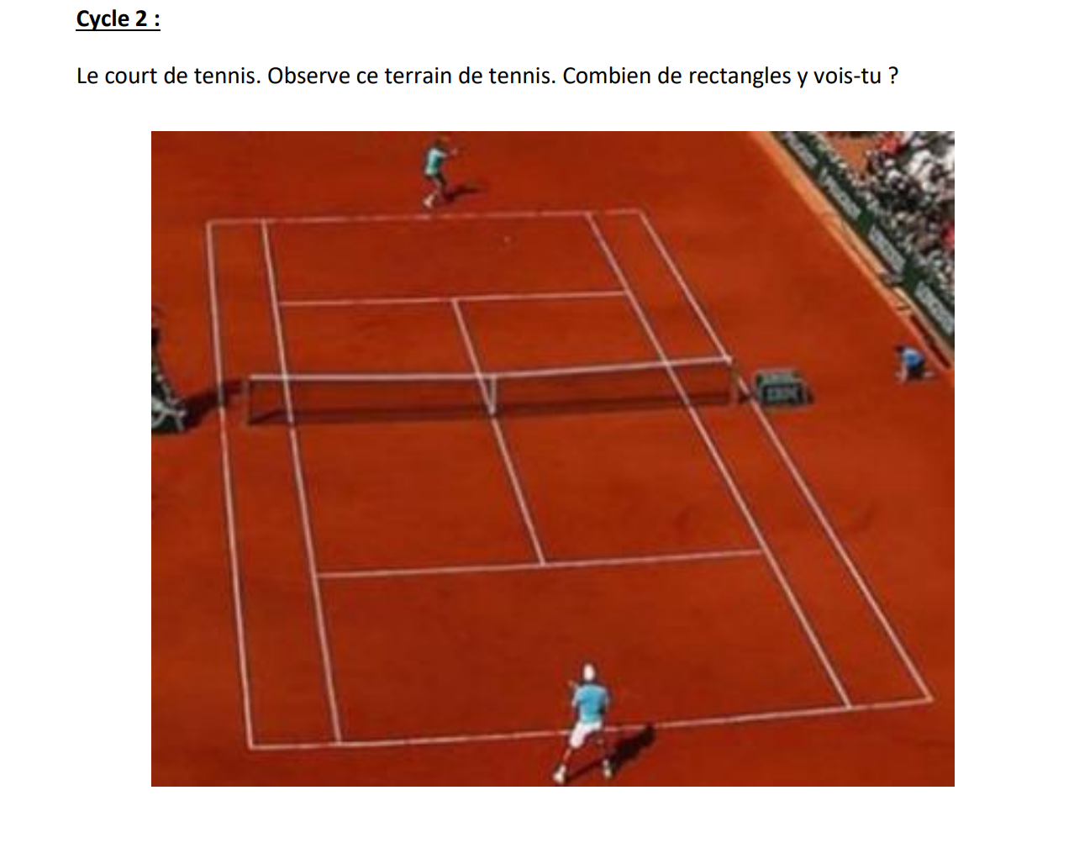
Notes:
LAURENT Larry

Slide 3
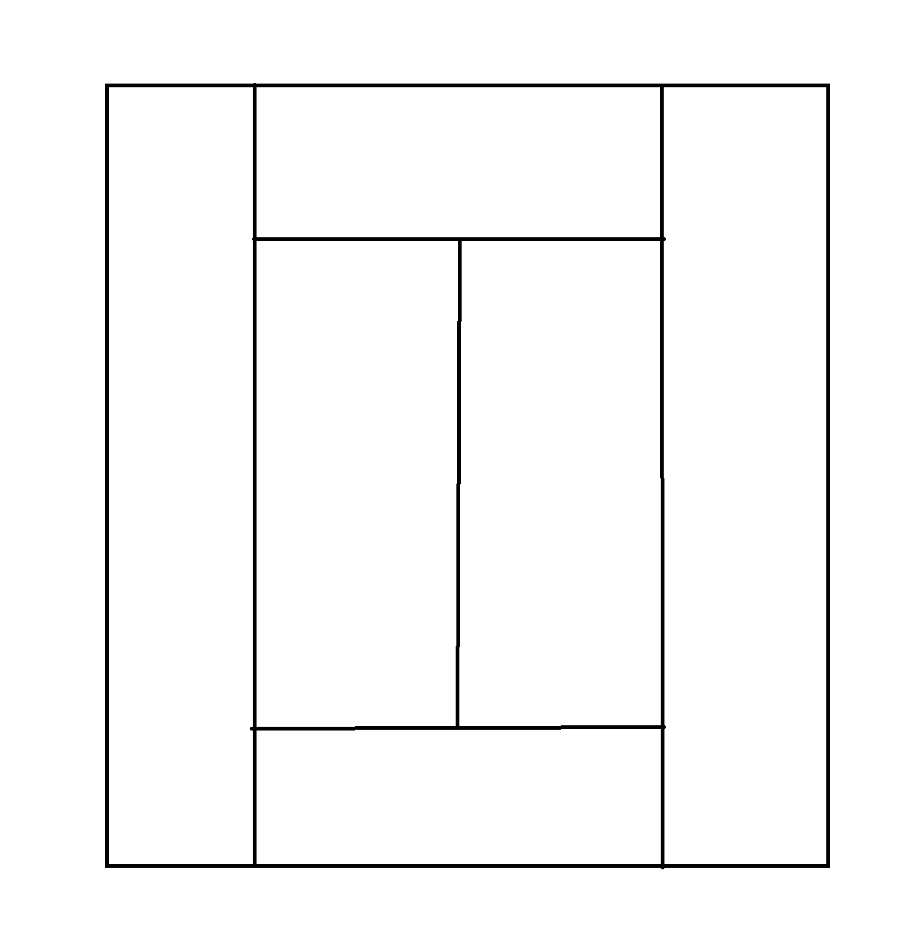
Notes:
LAURENT Larry

Slide 4
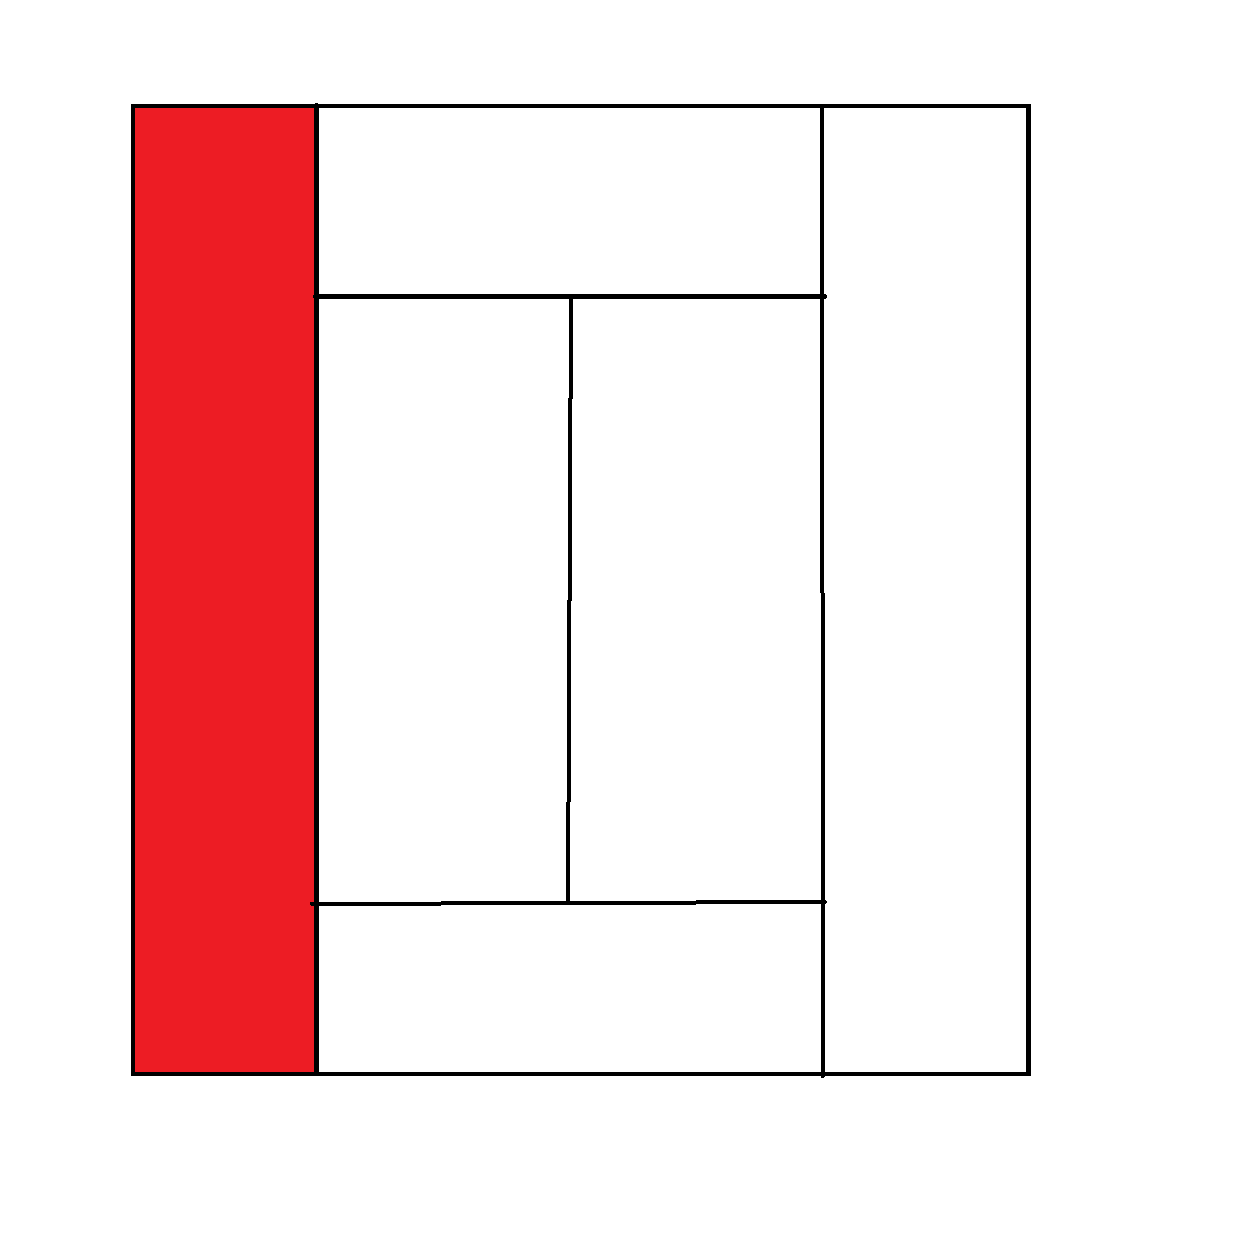
Notes:
LAURENT Larry

Slide 5
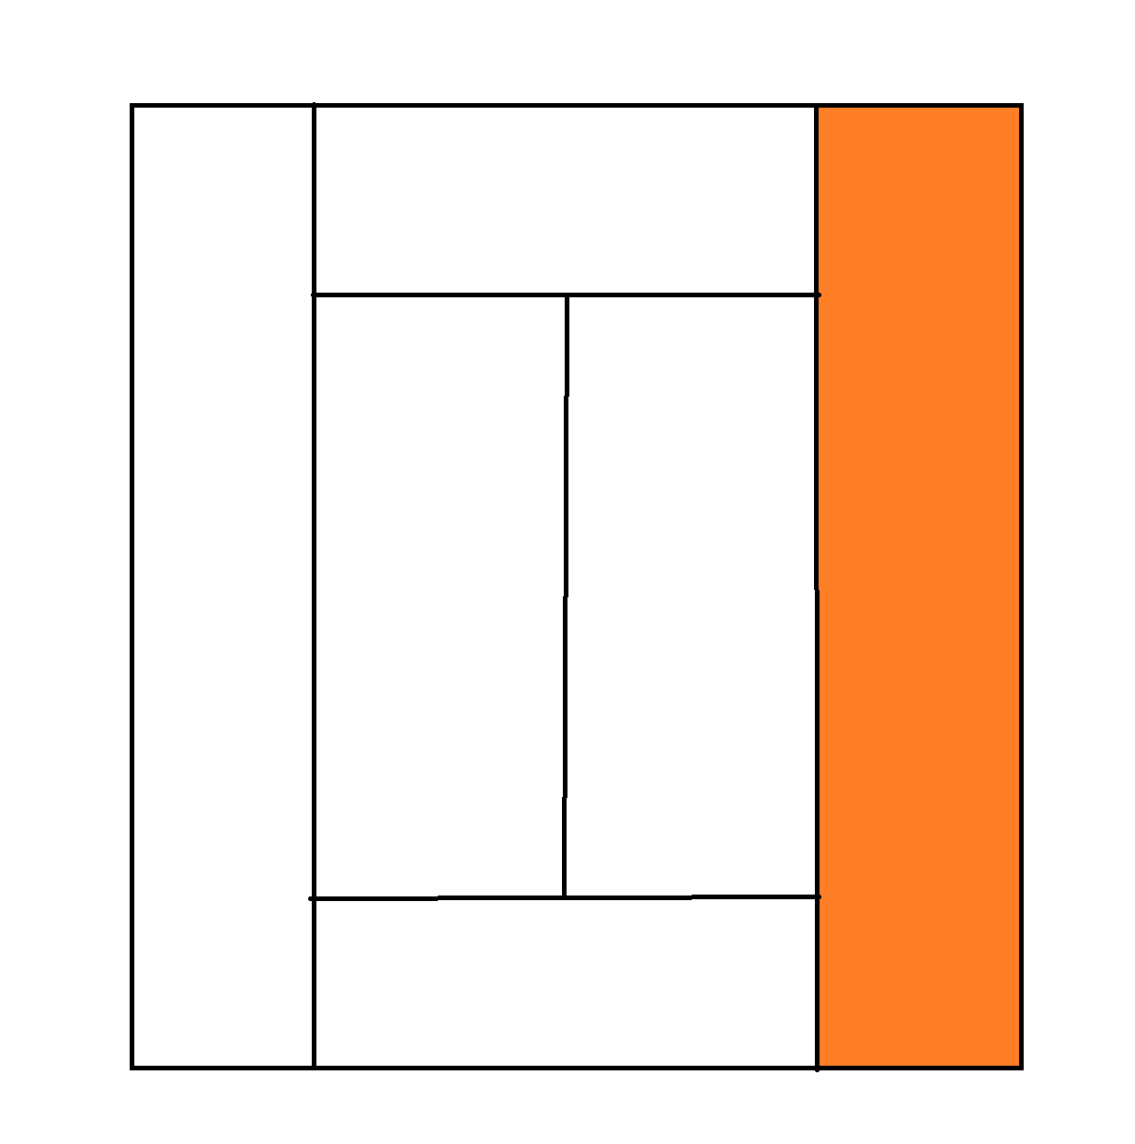
Notes:
LAURENT Larry

Slide 6
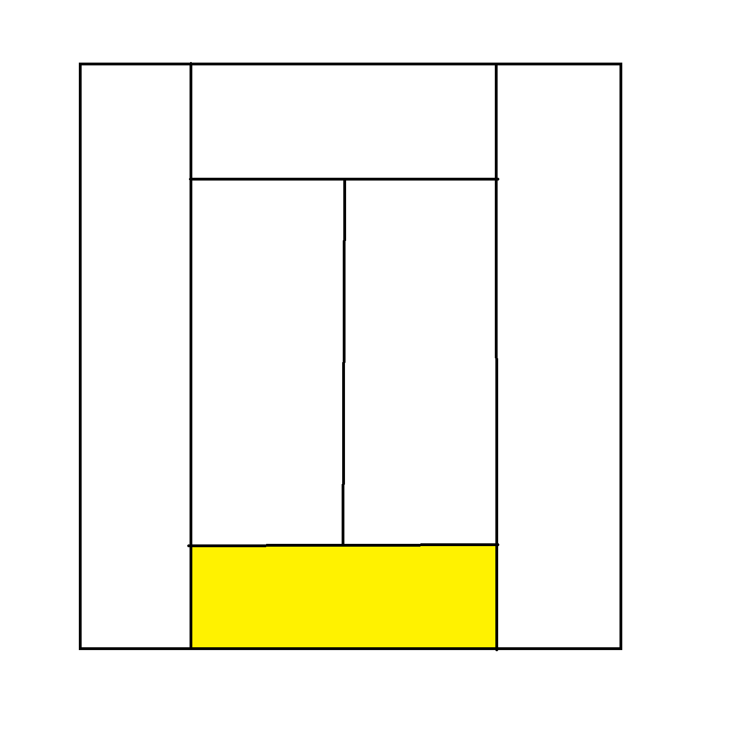
Notes:
LAURENT Larry

Slide 7
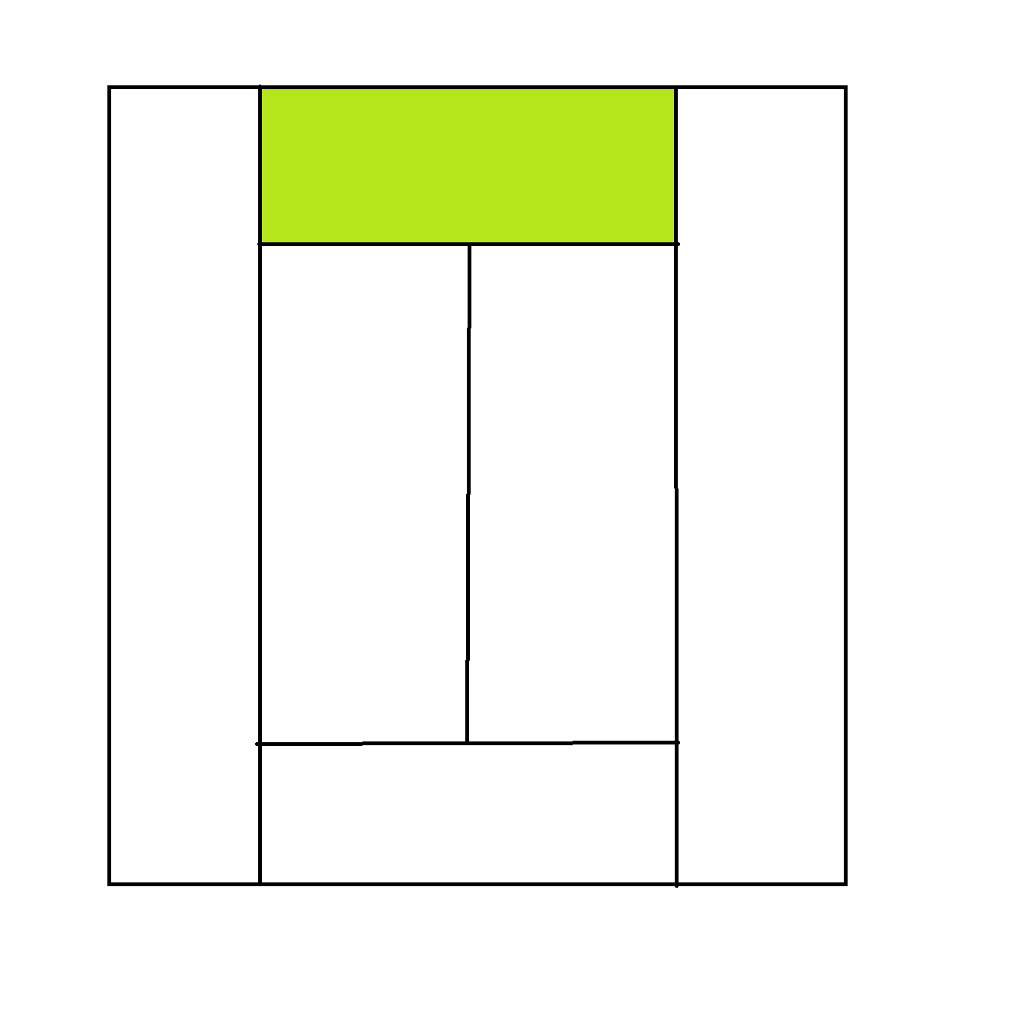
Notes:
LAURENT Larry

Slide 8
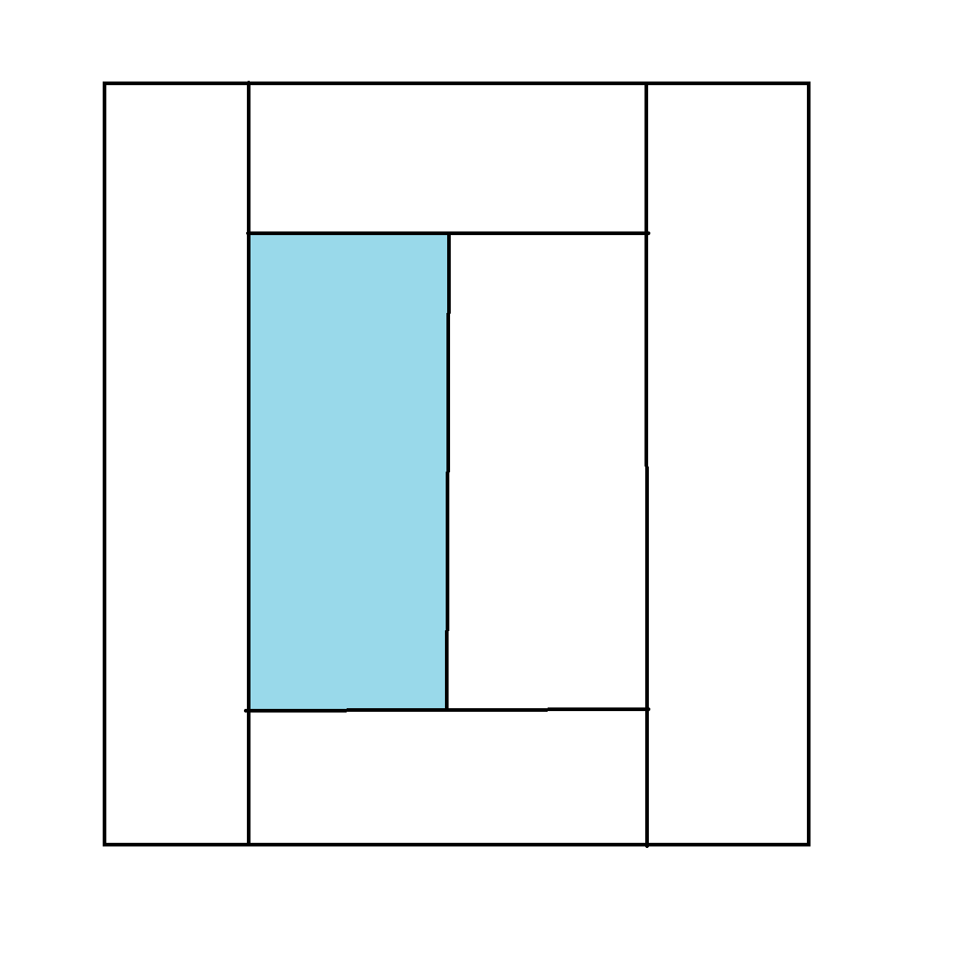
Notes:
LAURENT Larry

Slide 9
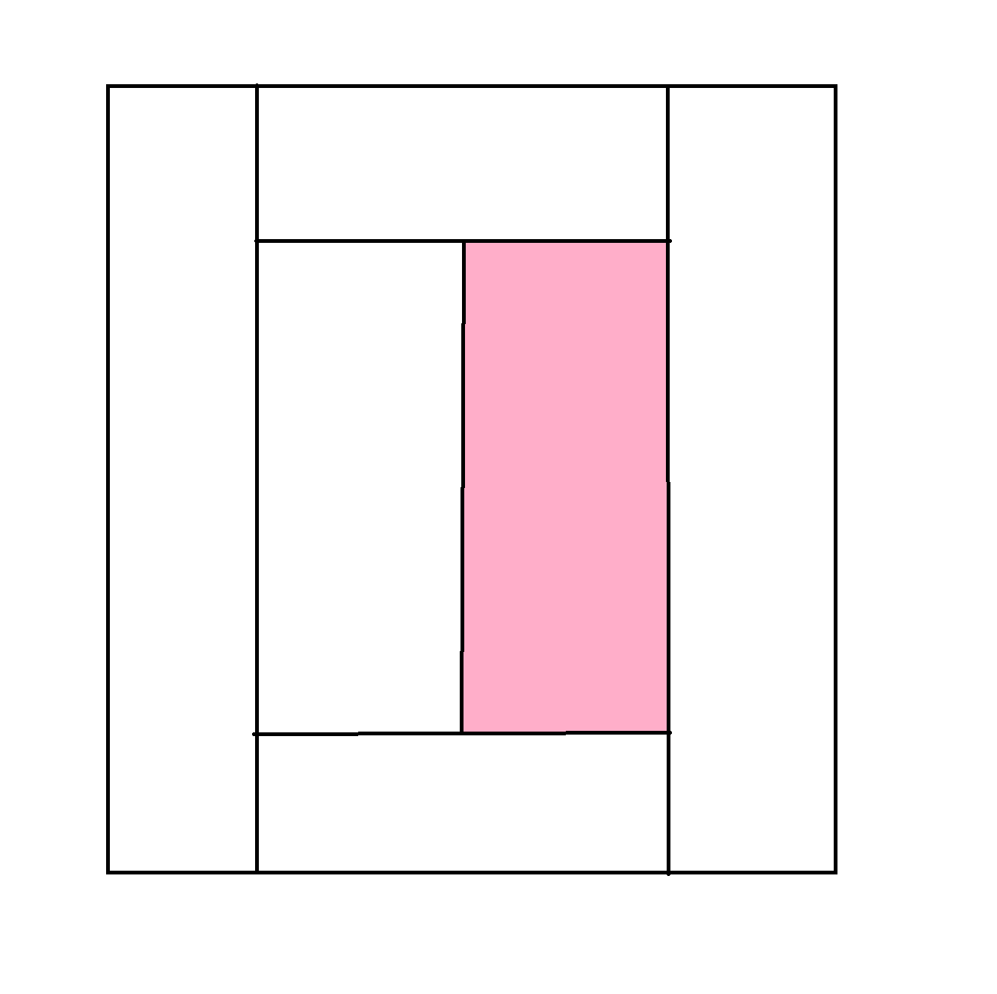
Notes:
LAURENT Larry

Slide 10
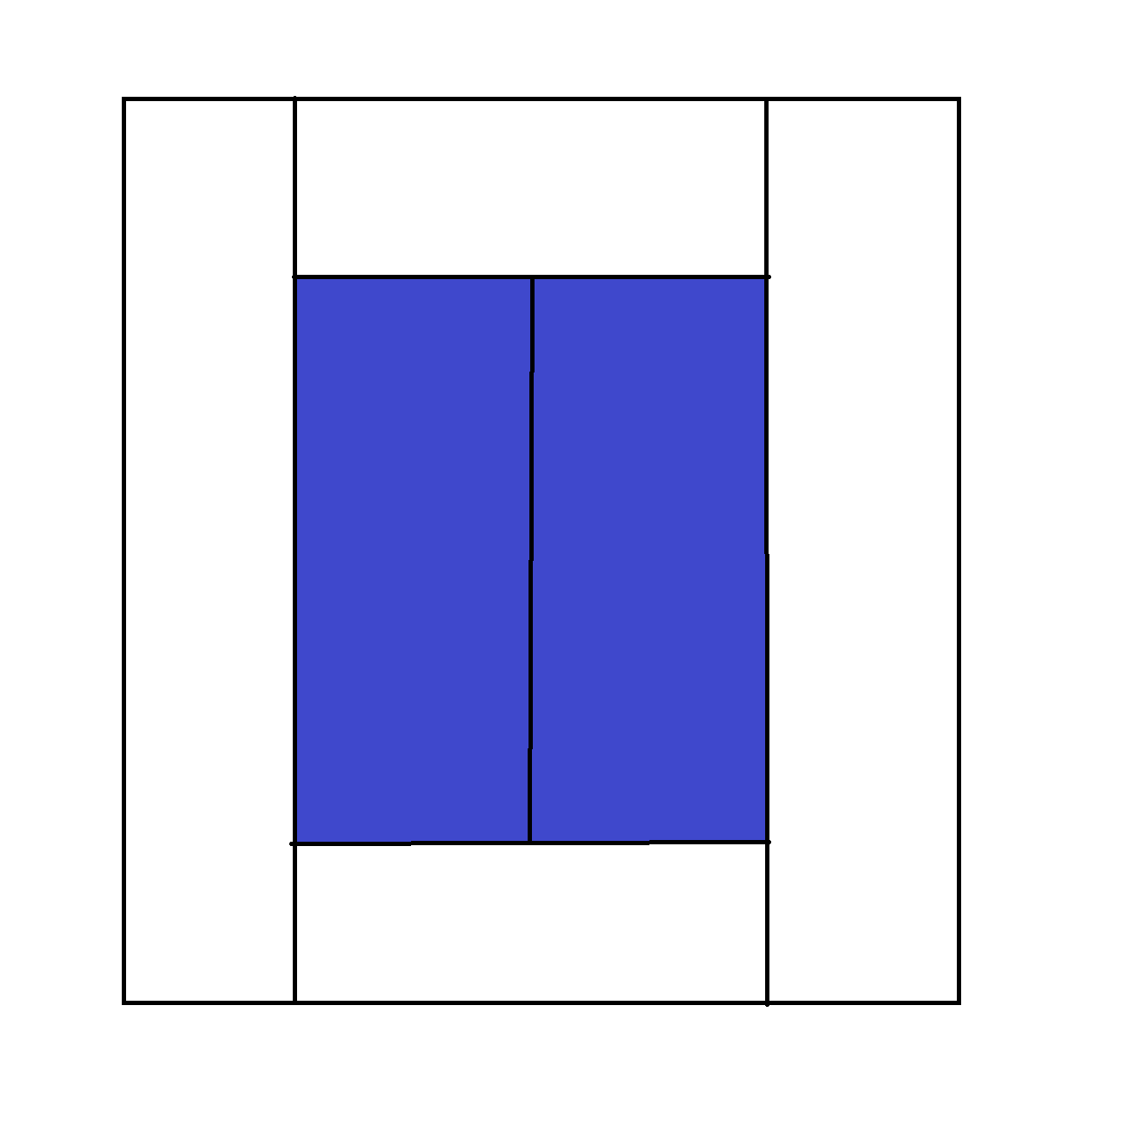
Notes:
LAURENT Larry

Slide 11
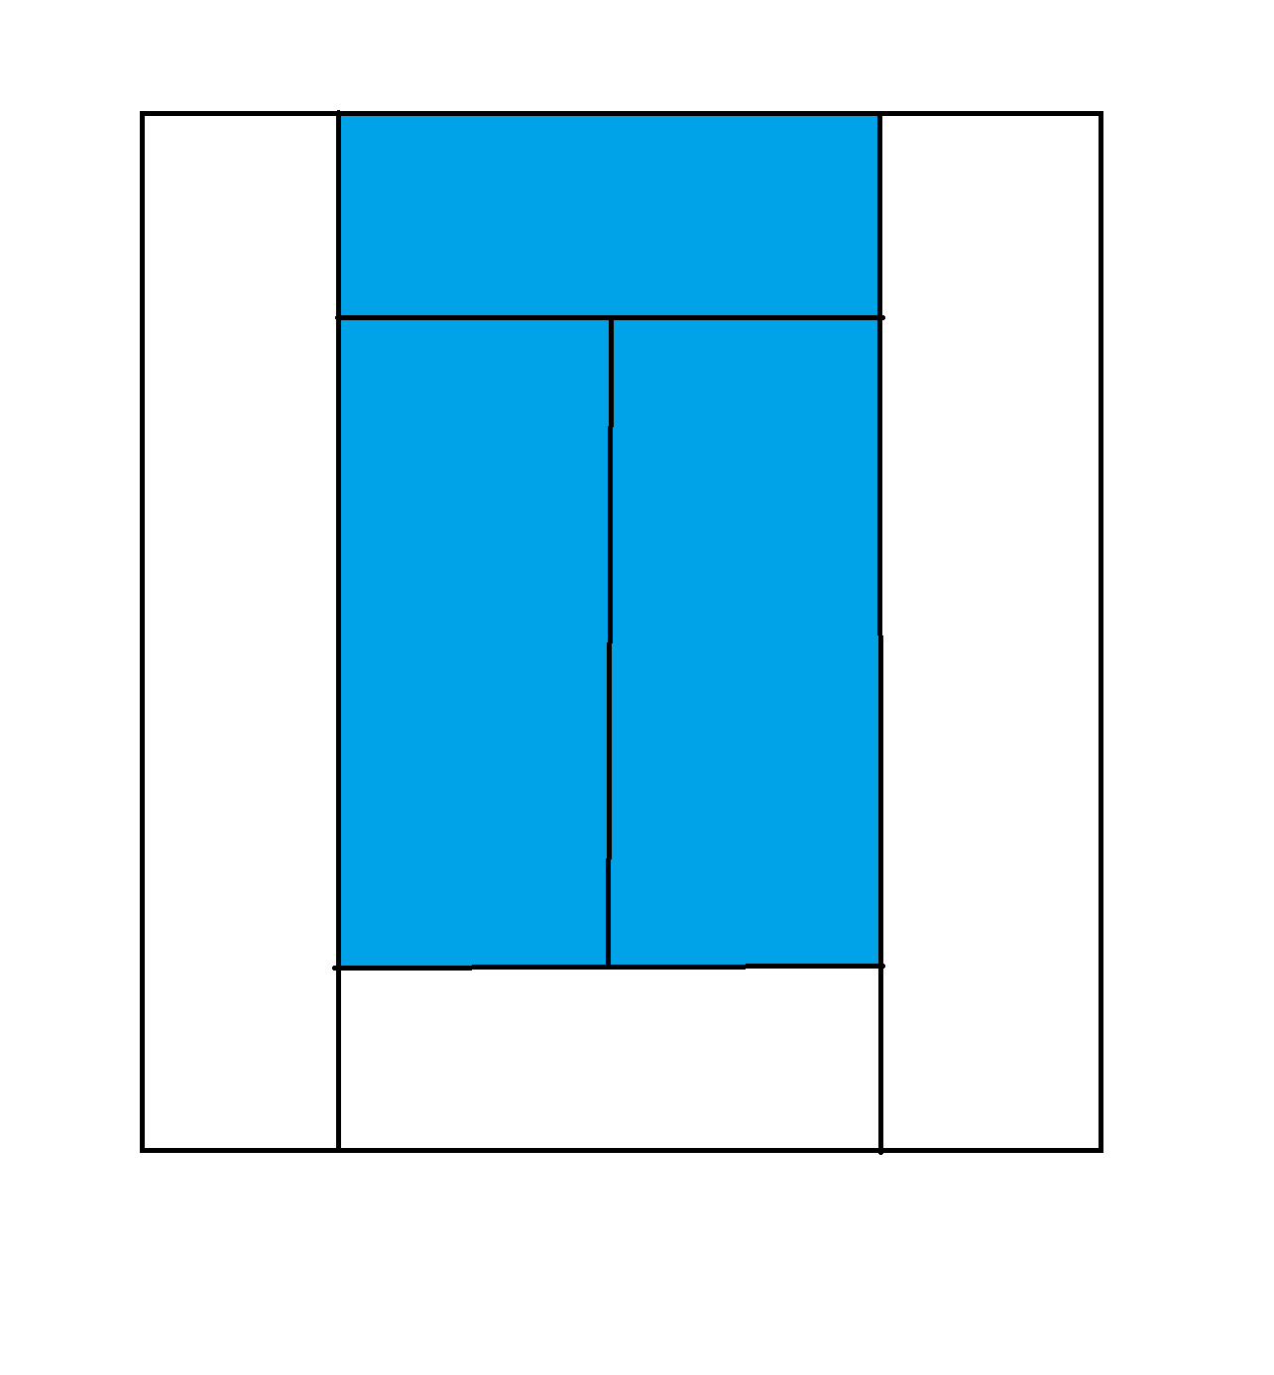
Notes:
LAURENT Larry

Slide 12
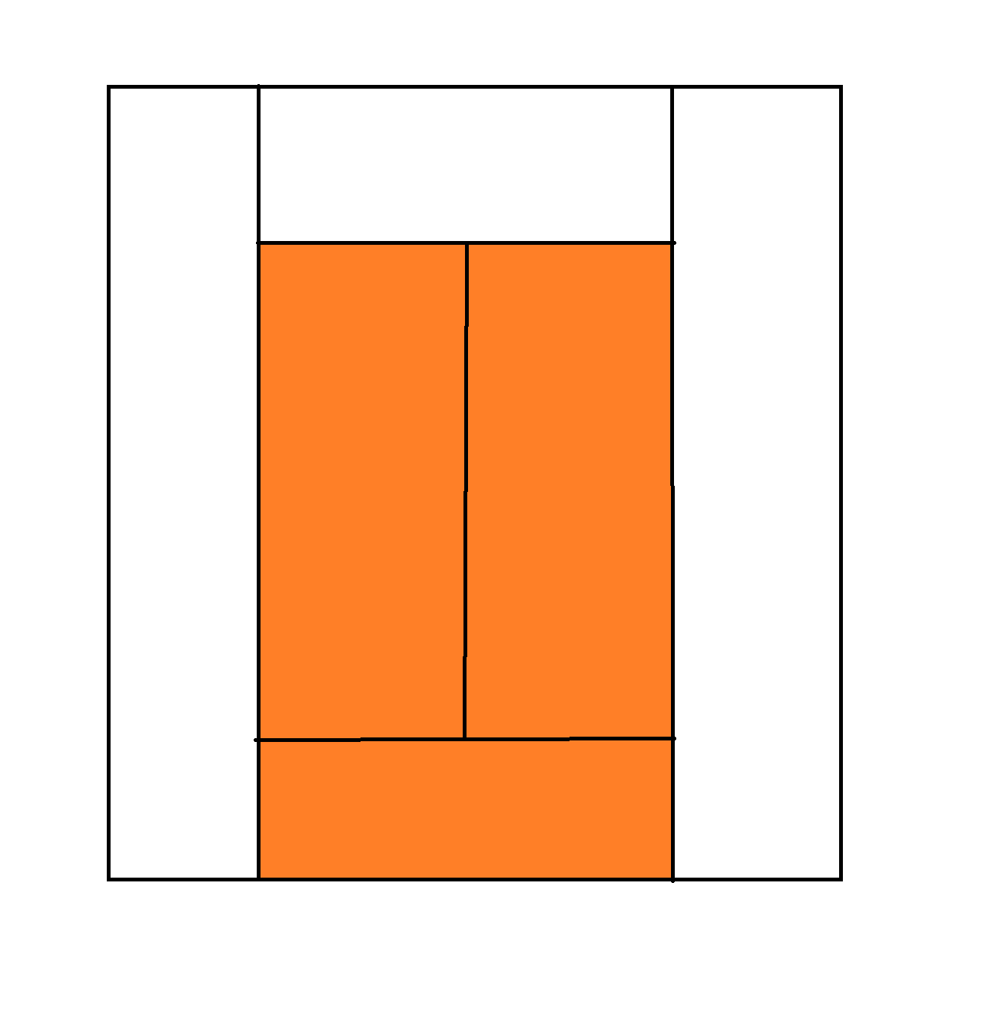
Notes:
LAURENT Larry

Slide 13
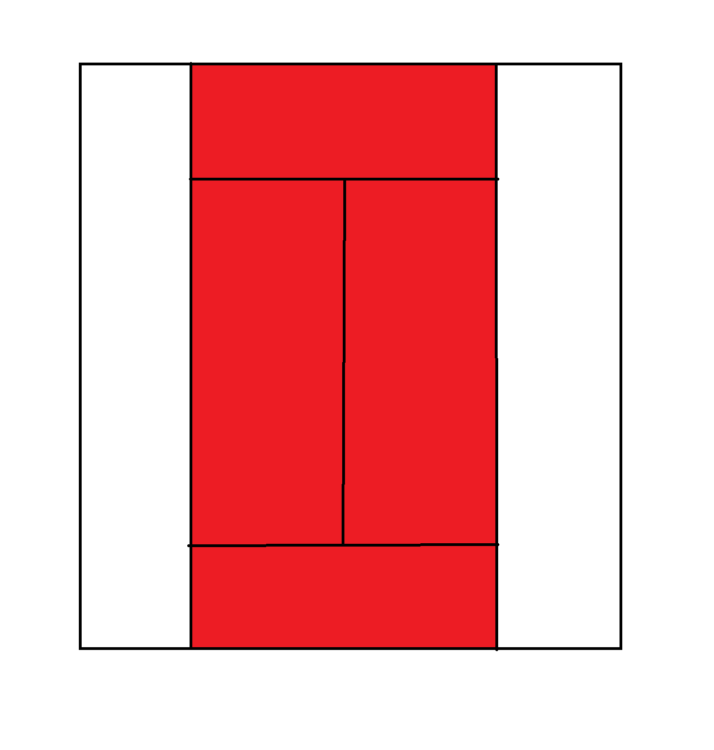
Notes:
LAURENT Larry

Slide 14
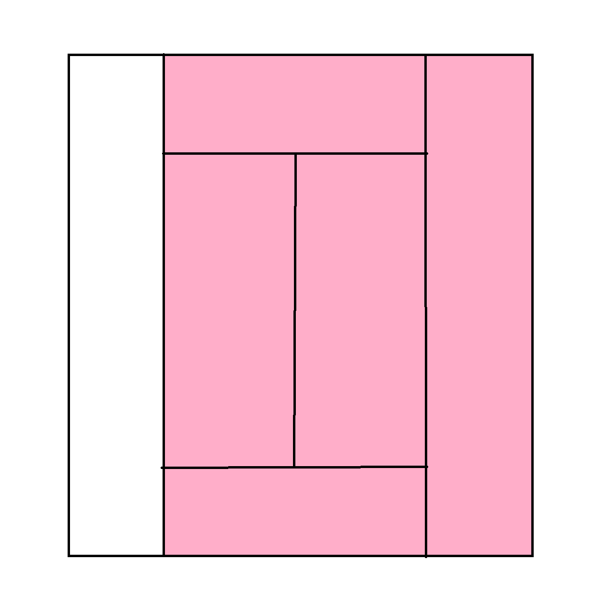
Notes:
LAURENT Larry

Slide 15
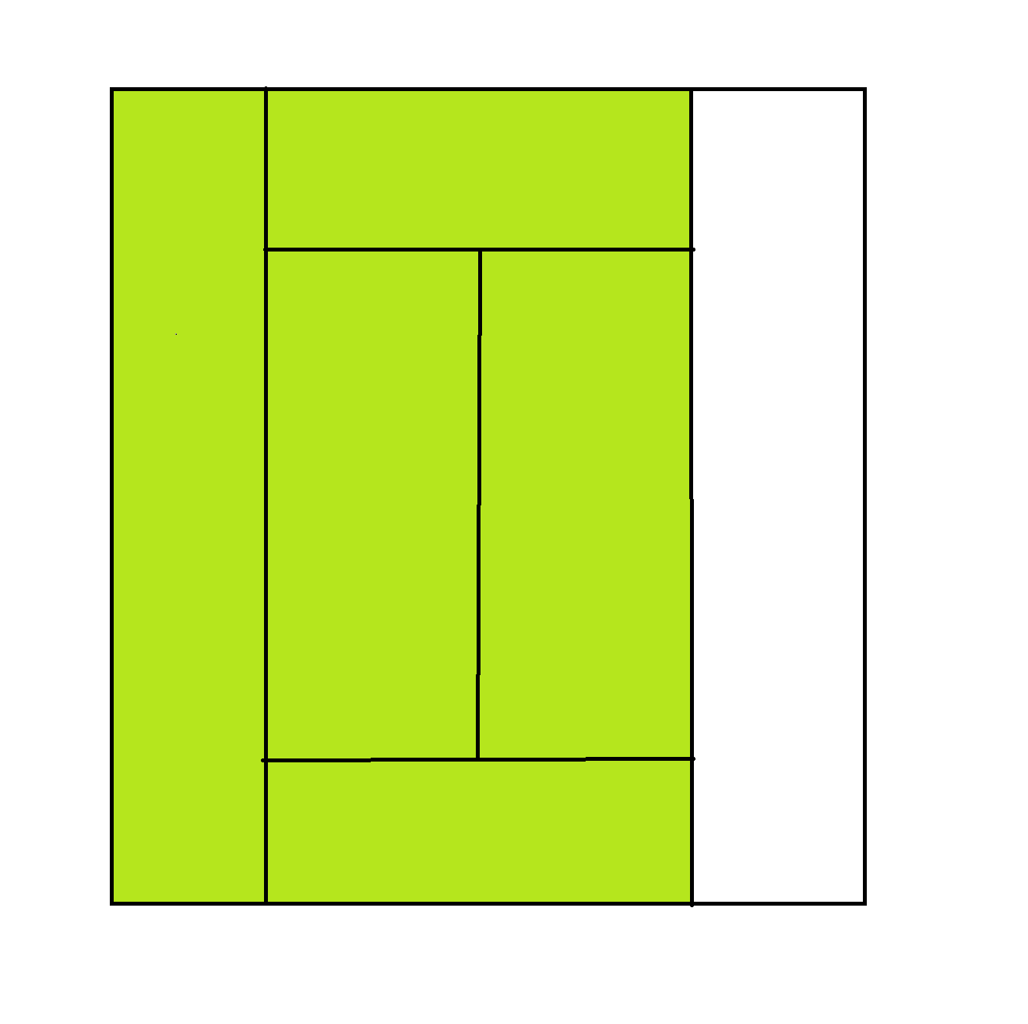
Notes:
LAURENT Larry

Slide 16
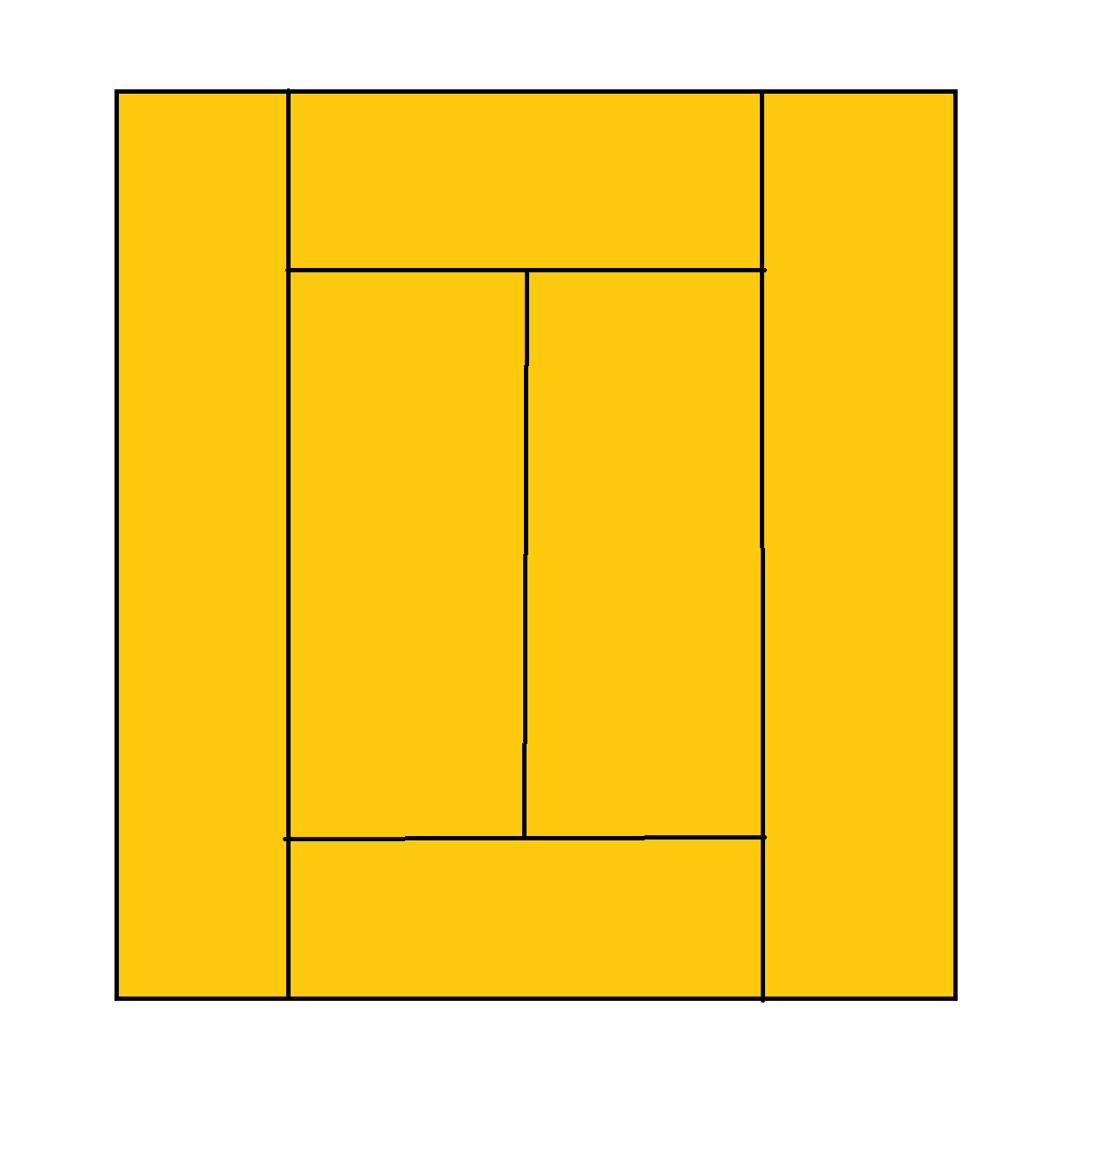
Notes:
LAURENT Larry

Slide 17
On voit donc 13 rectangles
Notes:
LAURENT Larry

